Slide 1
第九讲 不完全竞争市场：
垄断与垄断竞争

Slide 2
第一节 垄断
垄断及其原因
垄断企业的需求曲线和收益曲线
垄断企业的短期均衡
垄断企业的长期均衡
垄断和价格歧视

Slide 3

垄断及其原因
垄断意味着在整个市场上“只此一家”。由于垄断企业是市场上独一无二的生产者，故它生产的产量在市场上的占有率为100%。
根据垄断形成的原因，可以把垄断分为以下四类：
资源垄断
特许垄断
专利垄断
自然垄断

Slide 4
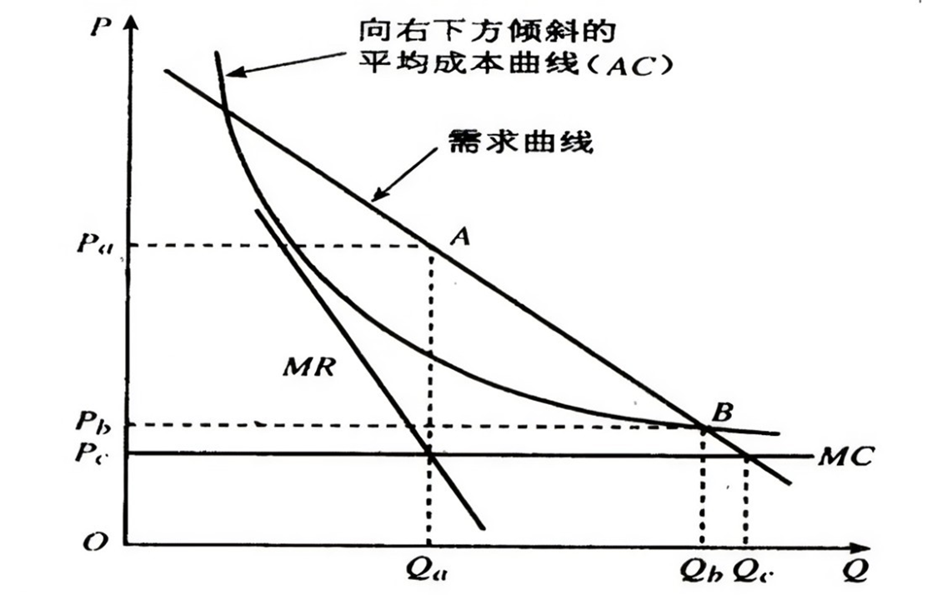
自然垄断的形成与维持
由于规模经济，最有效率的企业可以通过增加产量和价格竞争将潜在竞争者挤出市场，形成自然垄断。

Slide 5




垄断企业的需求曲线和收益曲线
对垄断企业的产品需求就是整个市场的需求，垄断企业所面临的需求函数就是整个市场的需求函数，假定垄断企业面临的需求函数是线性的，即：
总收益函数
平均收益函数
边际收益函数
P
R
PQ
AR=
=
=P
Q
Q
=
MR

Slide 6



垄断企业的需求曲线和收益曲线
当边际收益大于、小于或等于零时，或者，当产量Q小于、大于或等于a/2𝛽时，收益函数上升、下降或达到最大。
P
a
D = AR
厂商的需求曲线即市场的需求曲线。
D=AR
R
MR
边际收益小于平均收益。
MR
TR
总收益曲线是一条抛物线。
O
Q
垄断企业面临的需求曲线与收益曲线

Slide 7



垄断企业的短期均衡
在短期中，企业无法改变规模，只在既定规模的限制下实现利润的最大化。
P
C
R
MC
均衡条件
MR = MC
AC
P0
P1
P2
D ( AR )
MR
Q
O
Q0
垄断企业的短期利润最大化

Slide 8


垄断企业的短期均衡
在给定的规模上成本过高，或者市场的需求过低时，整个市场的需求曲线D低于平均成本AC。
MC
P
AC
P1
P0
是否继续生产
D ( AR )
MR
Q
O
Q0
垄断企业的短期亏损

Slide 9
垄断厂商不存在供给曲线（情形1：不同价格相同产量）
价格
完全垄断条件下，价格和产量之
间不存在一一对应关系；
同一产量下可以有不同的价格，
因而完全垄断厂商没有自己的
供给曲线。
P₂
MC
P₁
d₂=AR₂
MR₁
d₁=AR₁
O
MR₂
Q
产量

Slide 10
垄断企业的长期均衡
P
MC0
LMC
LAC
AC0
垄断企业长期规模调整
MC*
P₀
P₁
AC*
P*
P₂
D=AR=LAR
MR=LMR
O
Q
Q₁
Q₂
均衡条件 MR = LMC = SMC

Slide 11
垄断和价格歧视
一级价格歧视：垄断企业对每一单位的产品都按照消费者愿意接受的最高价格来出售，即将价格总是定在消费者的意愿支付水平上。
一级价格歧视

Slide 12
垄断和价格歧视
垄断企业的全部收益：
二级价格歧视

Slide 13

垄断和价格歧视
三级价格歧视针对的是具有不同的需求价格弹性的消费群体，并根据这些不同的需求价格弹性对这些消费群体收取不同的价格。
需求价格弹性
E_{a}>E_{b}
价格
P_{a}＜P_{b}

Slide 14
三级价格歧视
以不同的价格向不同类型的消费者或在不同市场上出售同一商品
MC=MR₁=MR₂
P
MC
P₂
P₁
F
E
D₂
MR₂
MR₁₊₂
MR₁
D₁
O
Q
Q₁
Q₂
Q₁+Q₂

Slide 15
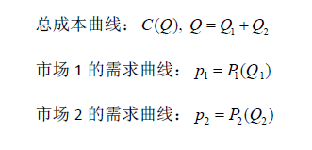
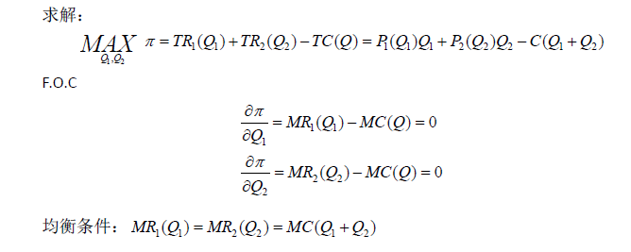
三级价格歧视
以不同的价格向不同类型的消费者或在不同市场上出售同一商品

Slide 16
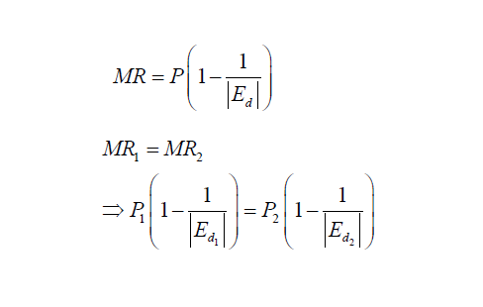
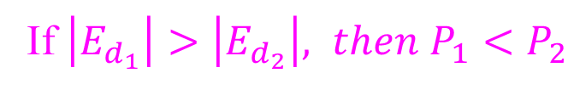
弹性如何影响三级价格歧视定价？
对需求价格弹性大的市场定低价，
对需求价格弹性小的市场定高价

Slide 17
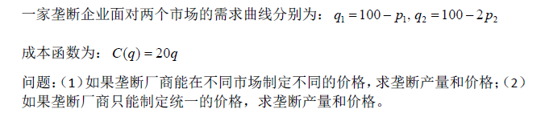

Slide 18
第二节 垄断竞争
垄断竞争的特点
垄断竞争企业的需求曲线和收益曲线
垄断竞争企业的短期均衡
垄断竞争企业的长期均衡

Slide 19
垄断竞争的特点
企业数量很多
  在垄断竞争市场上，存在许多企业、其中每个企业所占的份额都微不足道，但这个很小的份额确是“独特”的。
各厂商产品存在差异
  这里所说的产品差异，不仅包括商品的质量、规格、品牌，还包括购物环境、售后服务等。
对价格会产生影响
  由于产品存在差异性，垄断竞争企业可以像垄断企业那样，对价格施加一定程度的影响。

Slide 20
垄断竞争企业的需求曲线和收益曲线
P
暗含的假定：垄断竞争企业改变价格（或产量）的行为不会引起其他企业同时也改变价格（或产量）。
P2
P0
P4
垄断竞争企业改变价格产生的影响：
dd'
DD'
改变原有顾客的购买量
改变购买其产品的顾客量
O
Q1
Q3
Q0
Q4
Q2
Q
垄断竞争企业面临的需求曲线

Slide 21

垄断竞争企业的短期均衡
垄断竞争企业的短期均衡条件是：由dd曲线与DD曲线的交点所决定的现实产量恰好等于由边际收益曲线MR与边际成本曲线MC的交点所决定的利润最大化的产量。
P
P
SC
MC
AC
A
P0
B
P0
P1
dd
P1
d ( AR )
dd'
P2
MR
DD
MR
MR'
Q
O
Q1
O
Q0
Q0
Q*
Q
垄断竞争企业的短期利润最大化
垄断竞争企业短期均衡的调整过程

Slide 22
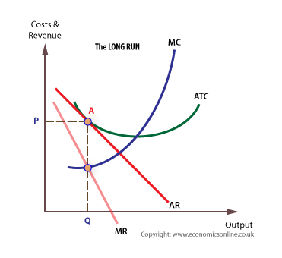
垄断竞争厂商的长期均衡
垄断竞争长期均衡条件：
边际收益等于长期边际成本：MR=LMC
主观需求曲线与实际需求曲线相交于均衡点处: d=D=P*
长期平均成本与短期平均成本相切：
LAC=SAC=P*

Slide 23
垄断竞争方式
价格竞争：也即数量竞争，根据MR=MC的原则，通过调整价格从而调整销量以实现利润最大化。
品质竞争：品质差异是除价格、数量、广告以外的所有差异，包括品牌差异、包装差异、售前售后服务差异等。当提高产品品质的边际收益等于提高产品品质的边际成本时，厂商达到最佳产品品质。(作为质量信号的广告)
广告竞争：通过对产品的广告宣传来促进产品销售，以实现利润最大化。当广告的边际收益等于广告的边际成本时，达到最适广告费用。（配眼镜广告，Benham, 1972）
现实生活中，垄断竞争厂商同时采用三种竞争方式。

